Slide 1
Introdução à Engenharia Reversa Prof. Diego K. Maeoka

Slide 2
Módulo 2 - Agenda
AULA 1
O que são Arquivos?
Identificando tipos de Arquivos

Slide 3
Requisitos da Aula
Debian Linux 9
Arquivos e Documentos de diversos formatos, ex:
doc
docx
pdf
zip
exe

Slide 4
Tipos de Arquivos

Slide 5
O que é um arquivo?
Qualquer sequencia de dados binários, gravados em um local.
O que define o tipo de arquivo são os cabeçalhos e estruturas do mesmo.
Todo arquivo tem uma referência no file system onde encontram-se seus metadados.

Slide 6
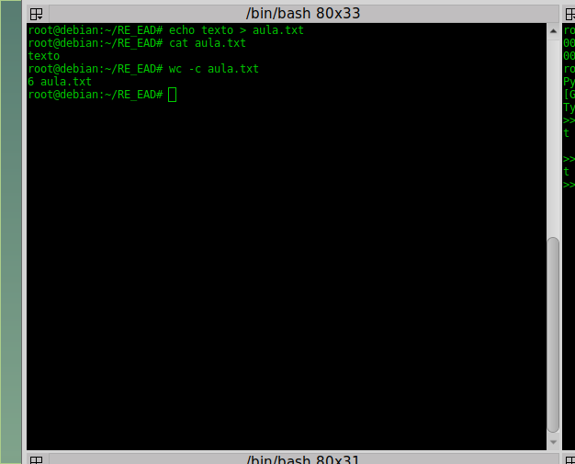
Identificando arquivos

Slide 7
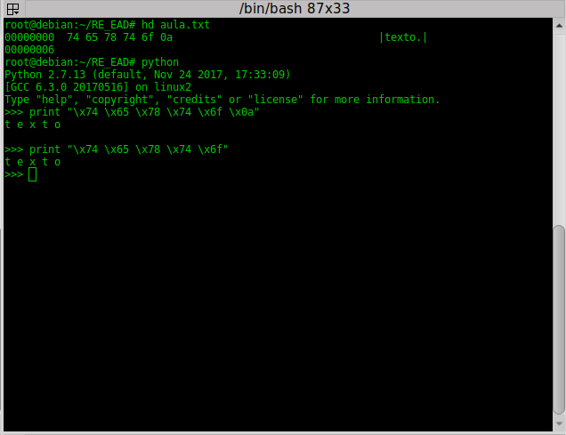
Identificando arquivos

Slide 8
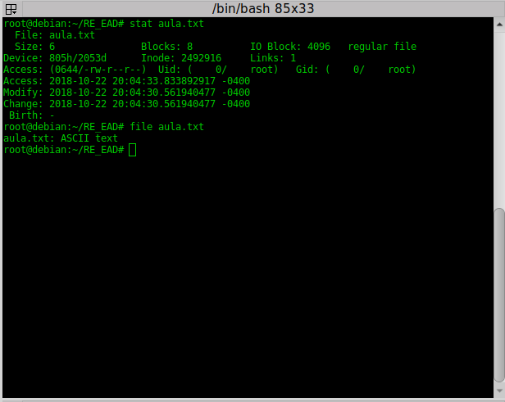
Identificando arquivos

Slide 9
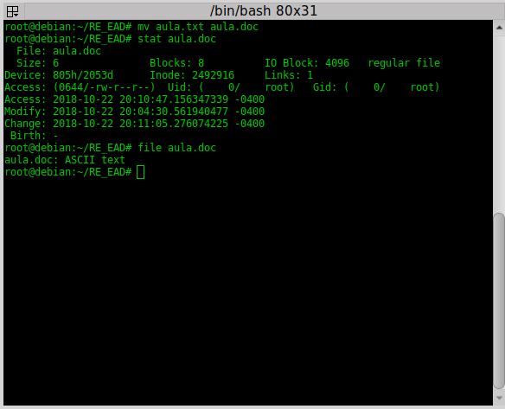
Identificando arquivos

Slide 10
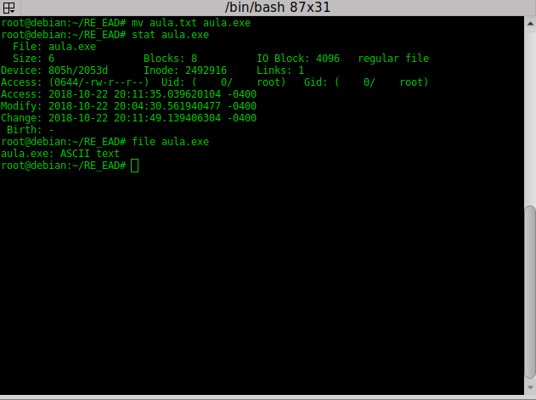
Identificando arquivos

Slide 11
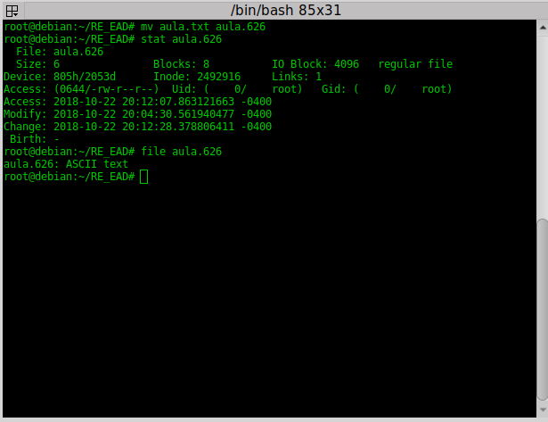
Identificando arquivos

Slide 12
Obrigado!
Onde você pode me encontrar:
diegomaeoka@linuxmail.org
facebook.com/diego.k.maeoka

Slide 13
Referências
Practical Malware Analysis: The Hands-On Guide to Dissecting Malicious Software - Michael Sikorski (Autor),‎ Andrew Honig (Autor)
Papo Binário - Arquivos
https://www.youtube.com/watch?v=4ElFuL1PgoE&feature=youtu.be
Guia Foca Linux
http://www.guiafoca.org/

